Slide 1
Муниципальное бюджетное дошкольное образовательное учреждение-детский сад № 451
Участник Городского дистанционного конкурса «Богатыри земли русской»
команда «Русичи»
«Богатыри в искусстве»
Руководители команды:
воспитатель Крутикова Татьяна Викторовна
музыкальный руководитель: Вихарева Анастасия Андреевна
Екатеринбург, 2023 г.

Slide 2
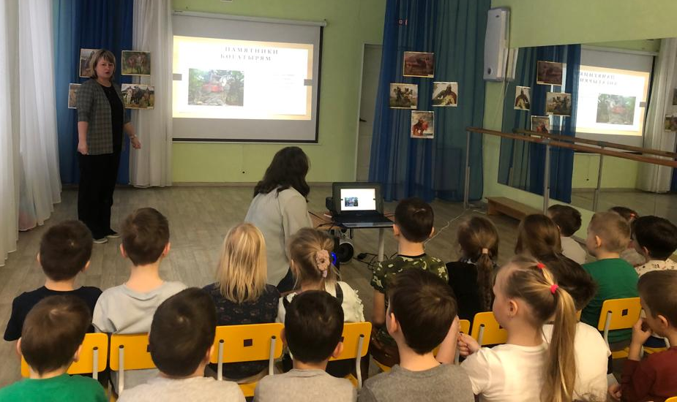
Просмотр презентации «Богатыри в искусстве» Цель: Приобщение старших дошкольников к истокам национальной культуры через знакомство с русским фольклором»

Slide 3
Защита проекта «Былинные герои богатыри Руси»
Цель: развивать патриотические чувства детей на основе знакомства с героическими образами былинных богатырей.

Slide 4
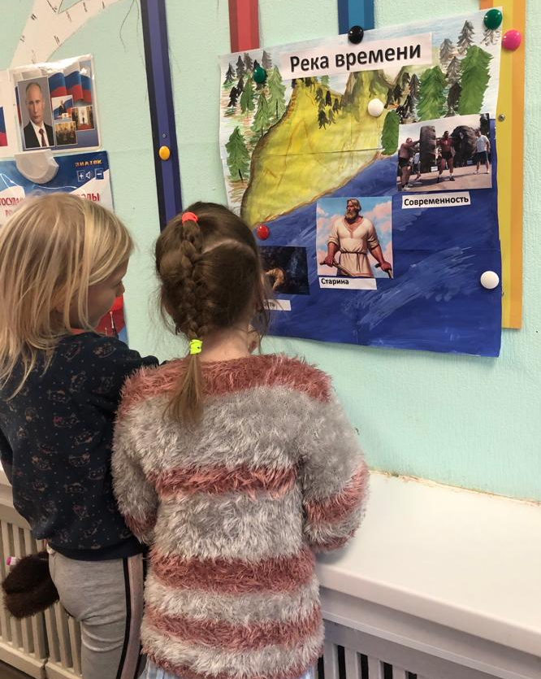
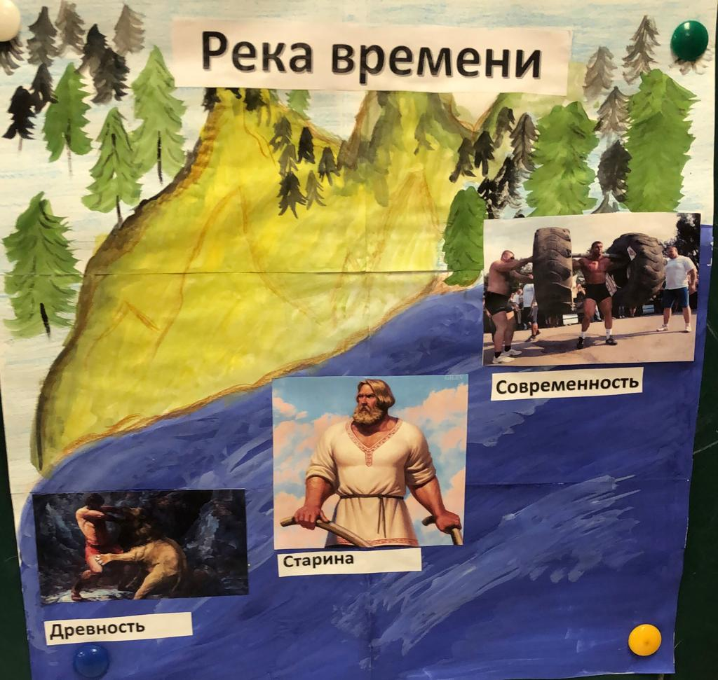
Познавательная-исследовательская деятельность «Богатыри на Руси» Цель: формирование у детей представления о том, как люди защищали свою Родину в разные времена на основе технологии «Путешествие по «Реке времени»

Slide 5
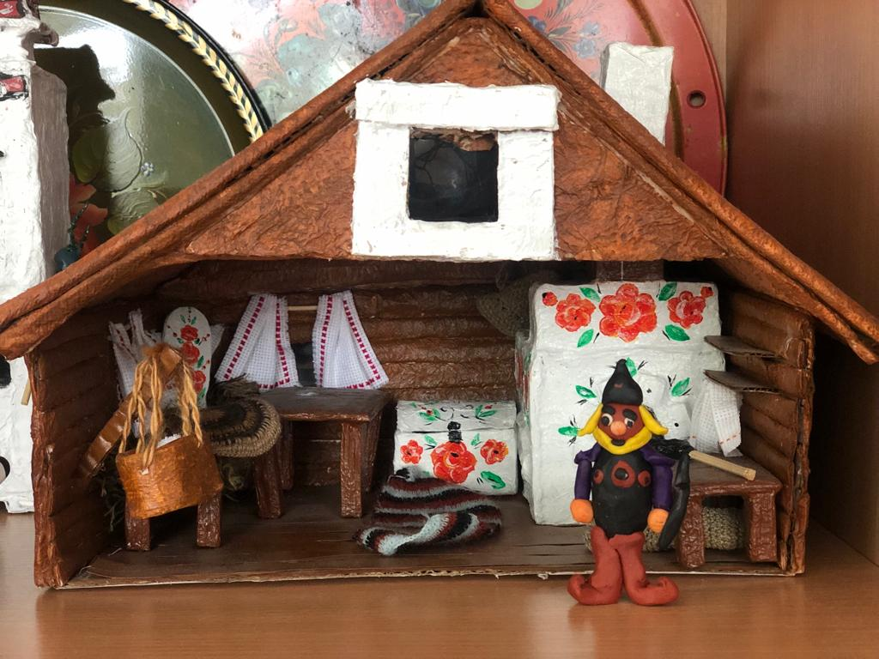
Создание макета «Как богатыри жили, жили-не тужили» Цель: развивать интерес к народным обычаям через знакомство с бытом крестьян, убранством русской избы».

Slide 6
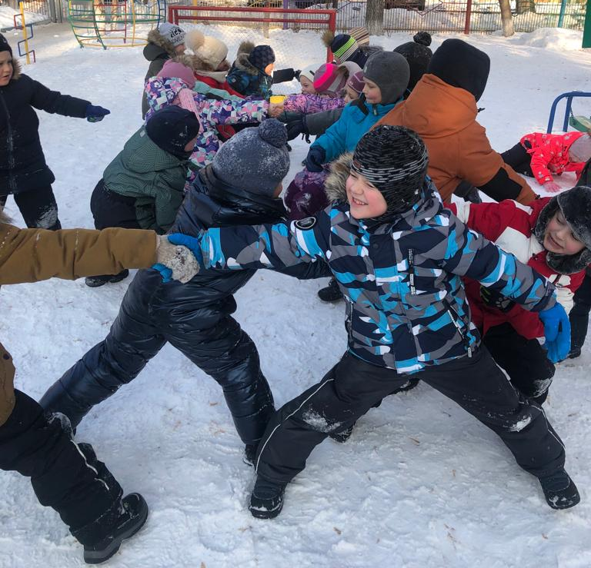
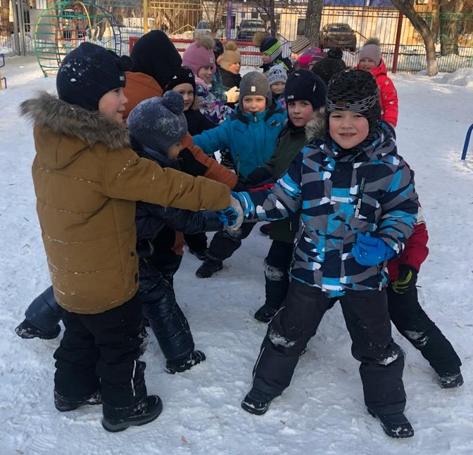
Подвижная игра «Богатырские забавы»
Цель: развивать физические качества – силу, ловкость, быстроту, координацию движений, через подвижные игры.

Slide 7
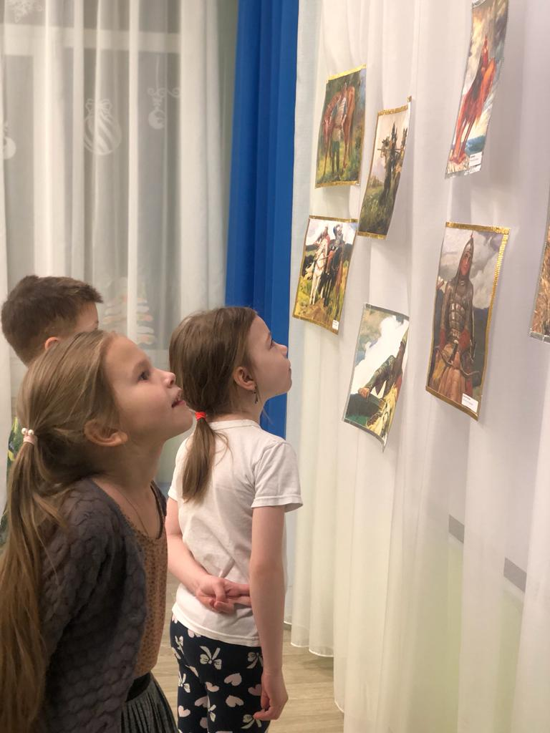
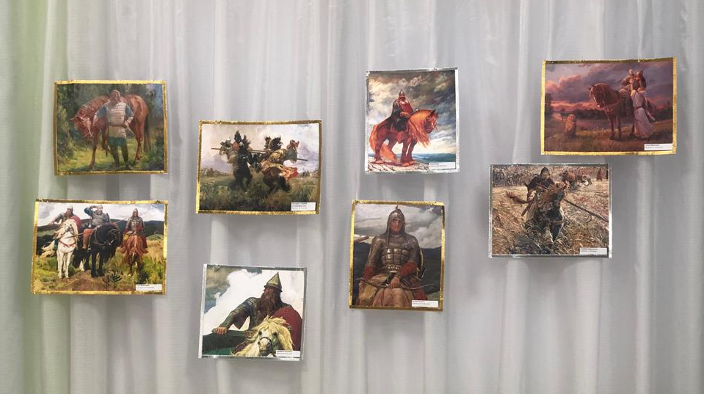
Выставка Цель: расширять кругозор детей на основе материала (репродукции картин художников) об исторических событиях нашей Родины.

Slide 8
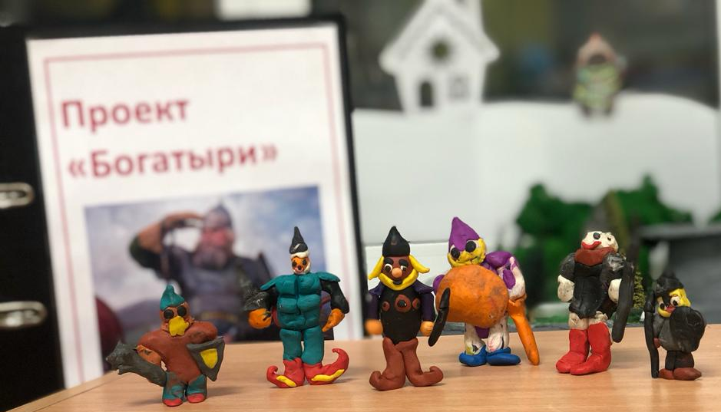
Лепка из пластилина «Образ Защитника Древней Руси»
Цель: продолжать учить создавать образ богатыря, используя полученные навыки и приёмы лепки.

Slide 9
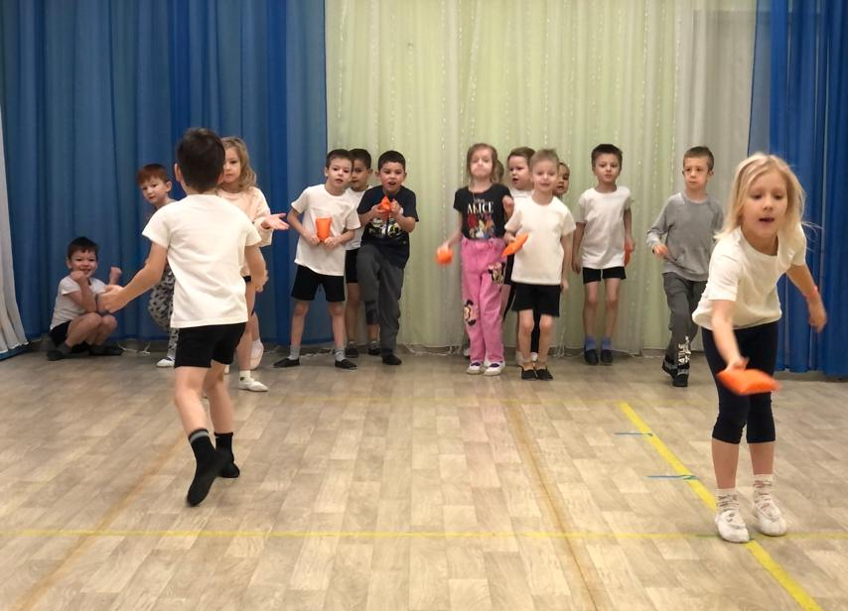
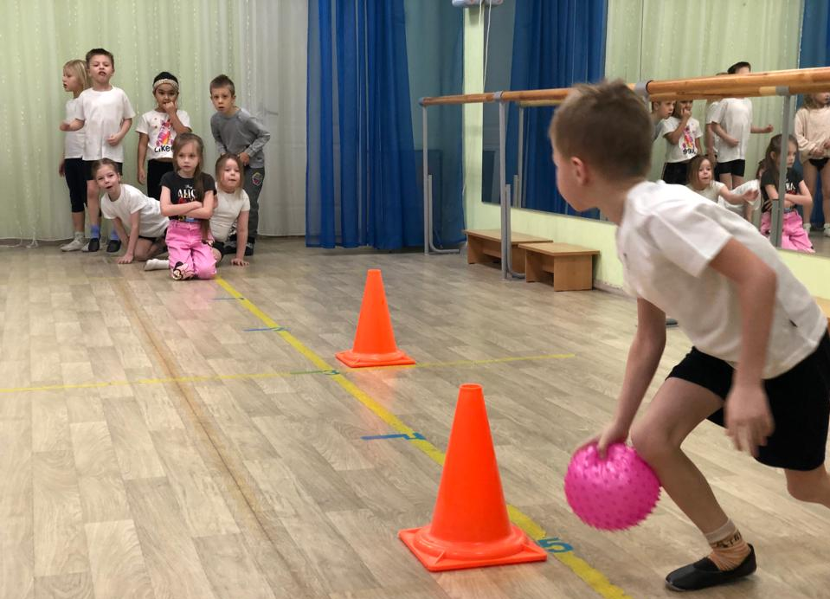
Эстафета «Богатырские потехи»
Цель: физическое развитие ребенка и формирование его эмоциональной сферы.

Slide 10
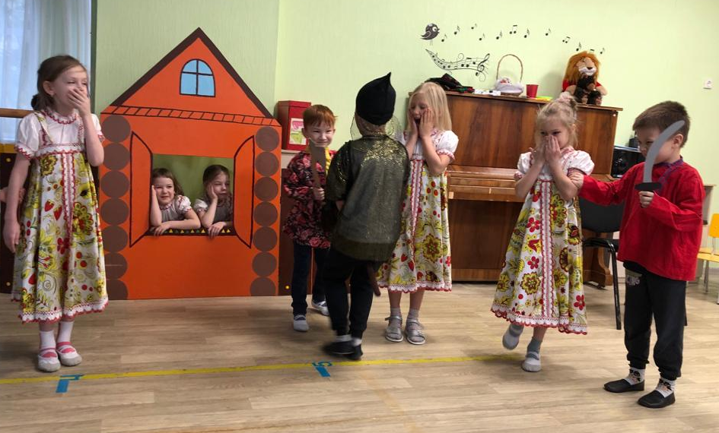
Театрализованная деятельность «Русское подворье»
Цель: развитие у дошкольников патриотические чувства посредством погружения детей в музыкально-театрализованные образы былинных героев русского эпоса.

Slide 11
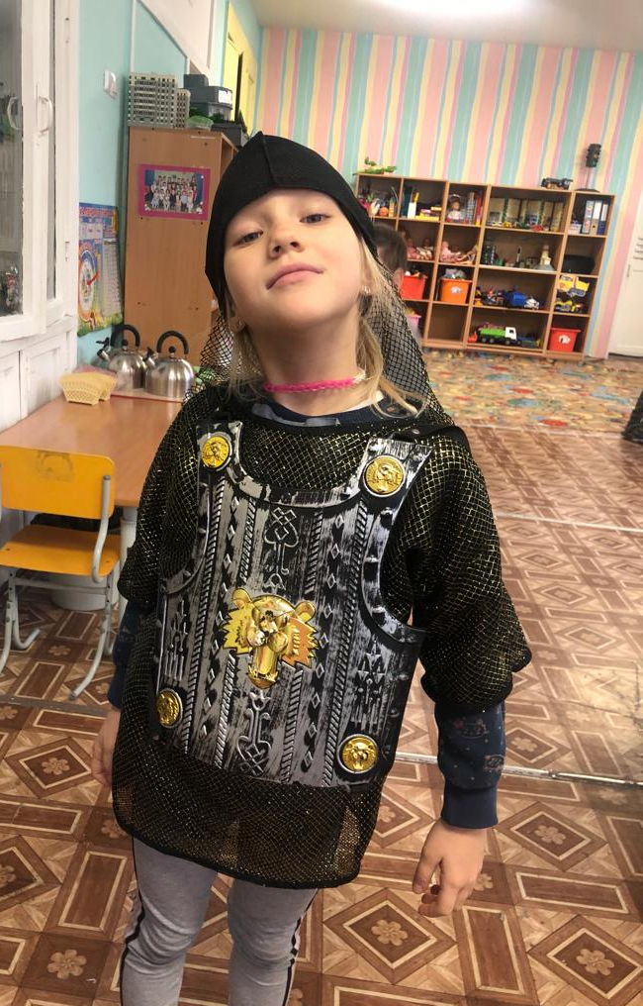
Импровизация «Если б я был богатырем…» Цель: вызвать интерес к участию в театрально-игровой деятельности и раскрыть духовный потенциал воспитанников.

Slide 12
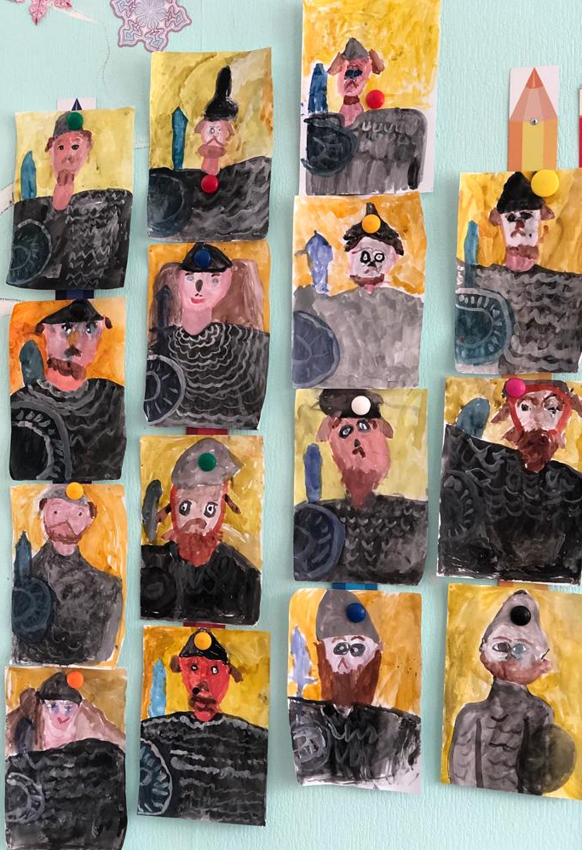
Рисование красками «гуашь» «Богатырь. Защитник Земли Русской»
Цель: продолжать закреплять умение рисовать портрет человека, соблюдая пропорции частей тела.

Slide 13
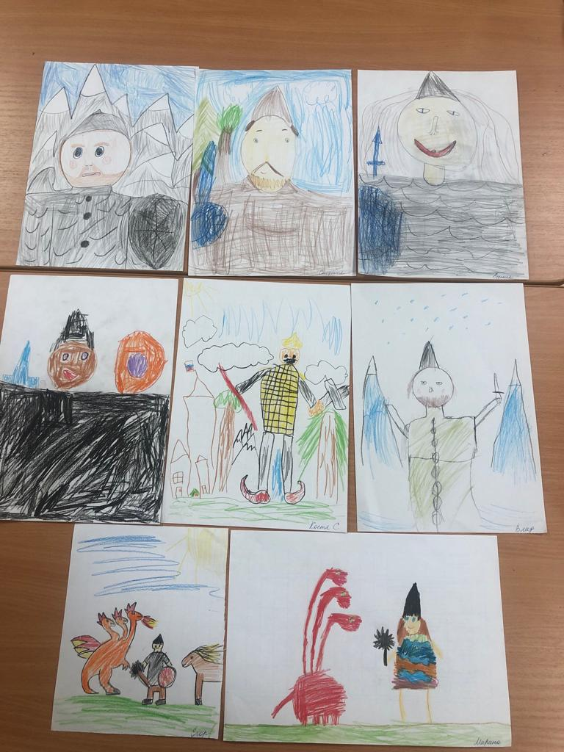
Рисование цветными карандашами «Сражение со Змеем Горынычем» Цель: формировать представления о героических защитниках земли русской, познакомить детей с образом мифического существа.

Slide 14
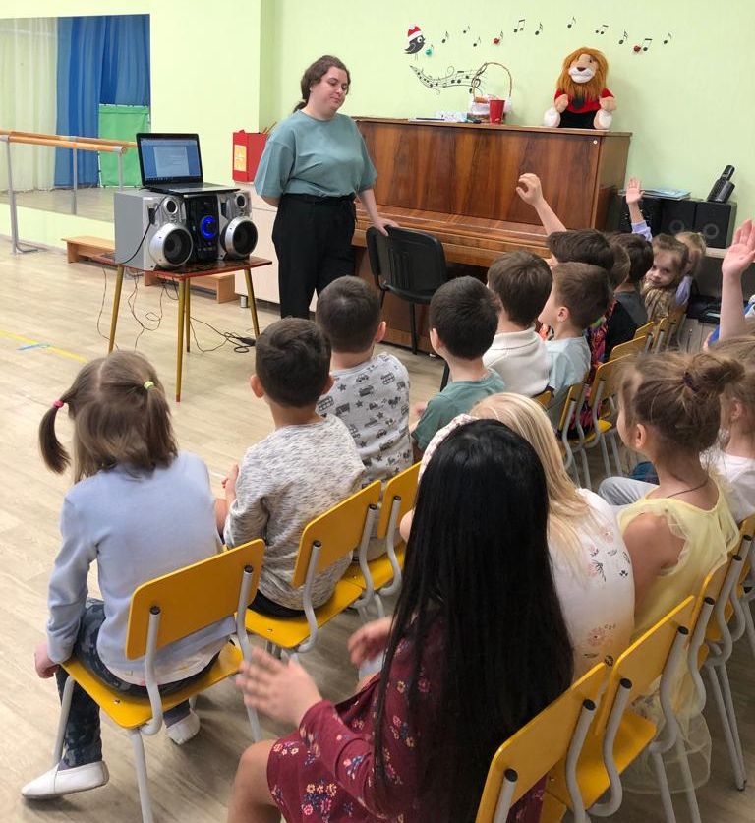
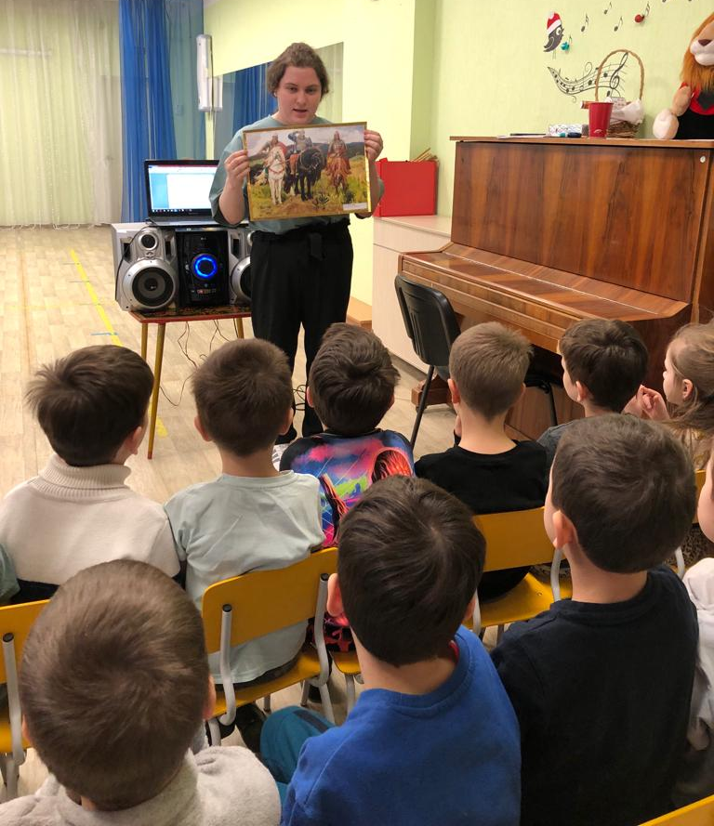
Прослушивание музыкальных произведений про богатырей на занятиях музыкального развития Цель: понимать значение народного творчества; находить ассоциативные связи между художественными образами музыки и других видов искусства.

Slide 15
СПАСИБО ЗА ВНИМАНИЕ!

